Slide 1
Theory of Algorithms
Diagonalization, [un]decidability
[Michael Sipser. Introduction to the Theory of Computation. Chapter 4]

Slide 2
Undecidability
There are languages not decidable by a TM
We will see an explicit language not decidable by a TM
Diagonalization method

Slide 3
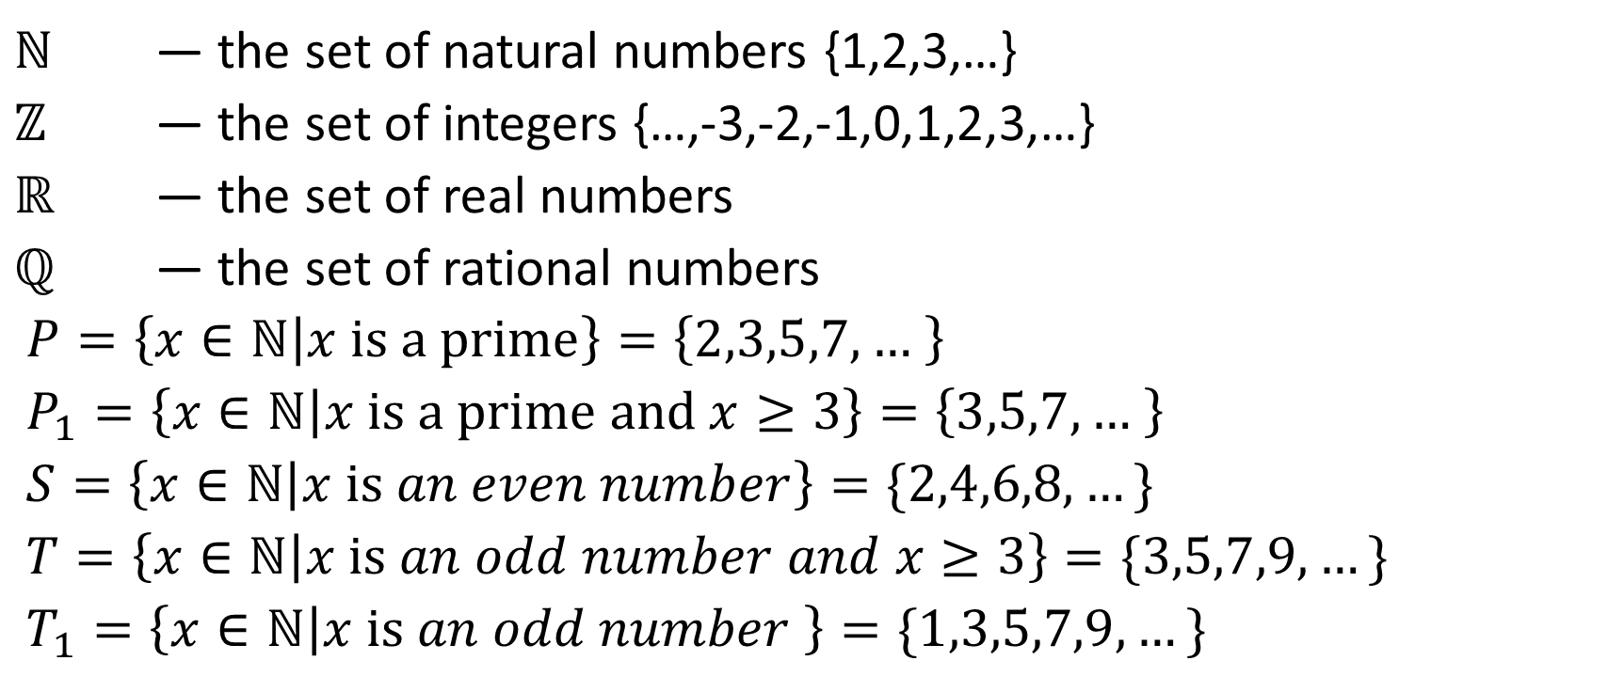
Sizes of sets
$ℕ$ — the set of natural numbers {1,2,3,…}
$ℤ$ — the set of integers {…,-3,-2,-1,0,1,2,3,…}
$ℝ$ — the set of real numbers
$ℚ$ — the set of rational numbers
$P=\left\{x∈ℕ | x \text{is} \text{a} \text{prime}\right\}=\left\{2,3,5,7,… \right\}$
$P_{1}=\left\{x∈ℕ | x \text{is} \text{a} \text{prime} \text{and} x≥3\right\}=\left\{3,5,7,… \right\}$
$S=\left\{x∈ℕ | x \text{is} an even number\right\}=\{2,4,6,8,…\}$
$T=\left\{x∈ℕ | x \text{is} an odd number and x≥3\right\}=\{3,5,7,9,…\}$
$T_{1}=\left\{x∈ℕ | x \text{is} an odd number \right\}=\{1,3,5,7,9,…\}$

Slide 4
Enumerating pairs of numbers
x \ y | 1 | 2 | 3 | 4 | 5 | 6 | 7 | 8 | …
1 | (1,1) | (1,2) | (1,3) | (1,4) | (1,5) | … | … | … | …
2 | (2,1) | (2,2) | (2,3) | (2,4) | … | … | … | … | …
3 | (3,1) | (3,2) | (3,3) | … | … | … | … | … | …
4 | (4,1) | (4,2) | … | … | … | … | … | … | …
5 | (5,1) | … | … | … | … | … | … | … | …
6 | … | … | … | … | … | … | … | … | …
7 | … | … | … | … | … | … | … | … | …
8 | … | … | … | … | … | … | … | … | …
… | … | … | … | … | … | … | … | … | …

Slide 5
Enumerating pairs of numbers
x \ y | 1 | 2 | 3 | 4 | 5 | 6 | 7 | 8 | …
1 | (1,1) | (1,2) | (1,3) | (1,4) | (1,5) | … | … | … | …
2 | (2,1) | (2,2) | (2,3) | (2,4) | … | … | … | … | …
3 | (3,1) | (3,2) | (3,3) | … | … | … | … | … | …
4 | (4,1) | (4,2) | … | … | … | … | … | … | …
5 | (5,1) | … | … | … | … | … | … | … | …
6 | … | … | … | … | … | … | … | … | …
7 | … | … | … | … | … | … | … | … | …
8 | … | … | … | … | … | … | … | … | …
… | … | … | … | … | … | … | … | … | …

Slide 6
Enumerating pairs of numbers
x \ y | 1 | 2 | 3 | 4 | 5 | 6 | 7 | 8 | …
1 | (1,1) | (1,2) | (1,3) | (1,4) | (1,5) | … | … | … | …
2 | (2,1) | (2,2) | (2,3) | (2,4) | … | … | … | … | …
3 | (3,1) | (3,2) | (3,3) | … | … | … | … | … | …
4 | (4,1) | (4,2) | … | … | … | … | … | … | …
5 | (5,1) | … | … | … | … | … | … | … | …
6 | … | … | … | … | … | … | … | … | …
7 | … | … | … | … | … | … | … | … | …
8 | … | … | … | … | … | … | … | … | …
… | … | … | … | … | … | … | … | … | …
Graded lexicographic order: order by sum, then lexicographically

Slide 7
Enumerating rational numbers
x \ y | 1 | 2 | 3 | 4 | 5 | 6 | 7 | 8 | …
1 | 1 / 1 | 1 / 2 | 1 / 3 | 1 / 4 | 1 / 5 | … | … | … | …
2 | 2 / 1 | 2 / 2 | 2 / 3 | 2 / 4 | … | … | … | … | …
3 | 3 / 1 | 3 / 2 | 3 / 3 | … | … | … | … | … | …
4 | 4 / 1 | 4 / 2 | … | … | … | … | … | … | …
5 | 5 / 1 | … | … | … | … | … | … | … | …
6 | … | … | … | … | … | … | … | … | …
7 | … | … | … | … | … | … | … | … | …
8 | … | … | … | … | … | … | … | … | …
… | … | … | … | … | … | … | … | … | …

Slide 8
Enumerating rational numbers
x \ y | 1 | 2 | 3 | 4 | 5 | 6 | 7 | 8 | …
1 | 1 / 1 | 1 / 2 | 1 / 3 | 1 / 4 | 1 / 5 | … | … | … | …
2 | 2 / 1 | 2 / 2 | 2 / 3 | 2 / 4 | … | … | … | … | …
3 | 3 / 1 | 3 / 2 | 3 / 3 | … | … | … | … | … | …
4 | 4 / 1 | 4 / 2 | … | … | … | … | … | … | …
5 | 5 / 1 | … | … | … | … | … | … | … | …
6 | … | … | … | … | … | … | … | … | …
7 | … | … | … | … | … | … | … | … | …
8 | … | … | … | … | … | … | … | … | …
… | … | … | … | … | … | … | … | … | …

Slide 9
Enumerating rational numbers
x \ y | 1 | 2 | 3 | 4 | 5 | 6 | 7 | 8 | …
1 | 1 / 1 | 1 / 2 | 1 / 3 | 1 / 4 | 1 / 5 | … | … | … | …
2 | 2 / 1 | 2 / 2 | 2 / 3 | 2 / 4 | … | … | … | … | …
3 | 3 / 1 | 3 / 2 | 3 / 3 | … | … | … | … | … | …
4 | 4 / 1 | 4 / 2 | … | … | … | … | … | … | …
5 | 5 / 1 | … | … | … | … | … | … | … | …
6 | … | … | … | … | … | … | … | … | …
7 | … | … | … | … | … | … | … | … | …
8 | … | … | … | … | … | … | … | … | …
… | … | … | … | … | … | … | … | … | …

Slide 10
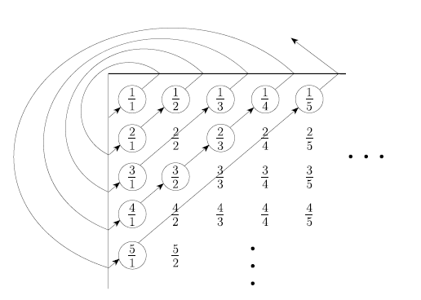
Enumerating rational numbers

Slide 11
Enumerating triplets
(1,1,1) (1,1,4) (1,3,2) (2,1,1) (2,2,1) …

Slide 12
Enumerating triplets
x \ y | (1,1) | (1,2) | (1,3) | (2,2) | (3,1) | (1,4) | (2,3) | (3,2) | …
1 | (1,1,1) | (1,1,2) | (1,1,3) | (1,2,2) | (1,3,1) | … | … | … | …
2 | (2,1,1) | (2,1,2) | (2,1,3) | (2,2,2) | … | … | … | … | …
3 | (3,1,1) | (3,1,2) | (3,1,3) | … | … | … | … | … | …
4 | (4,1,1) | (4,1,2) | … | … | … | … | … | … | …
5 | (5,1,1) | … | … | … | … | … | … | … | …
6 | … | … | … | … | … | … | … | … | …
7 | … | … | … | … | … | … | … | … | …
8 | … | … | … | … | … | … | … | … | …
… | … | … | … | … | … | … | … | … | …

Slide 13
Enumerating triplets
x \ y | (1,1) | (1,2) | (1,3) | (2,2) | (3,1) | (1,4) | (2,3) | (3,2) | …
1 | (1,1,1) | (1,1,2) | (1,1,3) | (1,2,2) | (1,3,1) | … | … | … | …
2 | (2,1,1) | (2,1,2) | (2,1,3) | (2,2,2) | … | … | … | … | …
3 | (3,1,1) | (3,1,2) | (3,1,3) | … | … | … | … | … | …
4 | (4,1,1) | (4,1,2) | … | … | … | … | … | … | …
5 | (5,1,1) | … | … | … | … | … | … | … | …
6 | … | … | … | … | … | … | … | … | …
7 | … | … | … | … | … | … | … | … | …
8 | … | … | … | … | … | … | … | … | …
… | … | … | … | … | … | … | … | … | …

Slide 14
Enumerating arbitrary-sized tuples
(1) (1,1,1,1,1) (3,2) (100) (3,1,4,1,5,9,2,6) (3141,5926) …

Slide 15
Enumerating arbitrary-sized tuples
length
1 | (1) | (2) | (3) | (4) | (5) | … | … | … | …
2 | (1,1) | (1,2) | (2,1) | (1,3) | … | … | … | … | …
3 | (1,1,1) | (1,1,2) | (1,2,1) | … | … | … | … | … | …
4 | (1,1,1,1) | (1,1,1,2) | … | … | … | … | … | … | …
5 | (1,1,1,1,1) | … | … | … | … | … | … | … | …
6 | … | … | … | … | … | … | … | … | …
7 | … | … | … | … | … | … | … | … | …
8 | … | … | … | … | … | … | … | … | …
… | … | … | … | … | … | … | … | … | …

Slide 16
Enumerating arbitrary-sized tuples
length
1 | (1) | (2) | (3) | (4) | (5) | … | … | … | …
2 | (1,1) | (1,2) | (2,1) | (1,3) | … | … | … | … | …
3 | (1,1,1) | (1,1,2) | (1,2,1) | … | … | … | … | … | …
4 | (1,1,1,1) | (1,1,1,2) | … | … | … | … | … | … | …
5 | (1,1,1,1,1) | … | … | … | … | … | … | … | …
6 | … | … | … | … | … | … | … | … | …
7 | … | … | … | … | … | … | … | … | …
8 | … | … | … | … | … | … | … | … | …
… | … | … | … | … | … | … | … | … | …

Slide 17
Enumerating Turing machines
Countable
All TM of size (description length) 1,
All TM of size 2,
All TM of size 3,
All TM of size 4,
…

Slide 18
Enumerating real numbers and languages
ℝ
set of languages
set of infinite sequences
are not enumerable!
See wiki: Cantor’s diagonal argument
Implication: |set of languages| > |set of TMs|

Slide 19
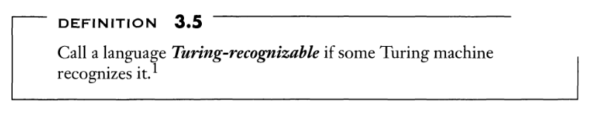
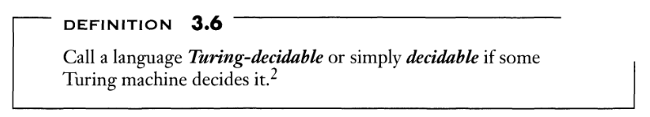
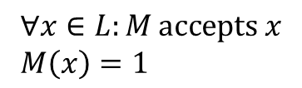
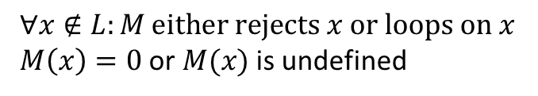
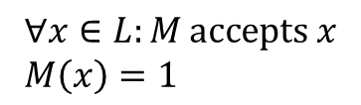
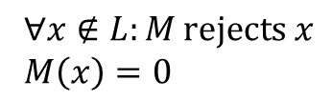
$$∀x∈L:M \text{accepts} x$$
$M\left(x\right)=1$
$∀x∉L:M \text{either} \text{rejects} x \text{or} \text{loops} \text{on} x$
$M\left(x\right)=0$ or $M(x)$ is undefined
$$∀x∈L:M \text{accepts} x$$
$M\left(x\right)=1$
$∀x∉L:M \text{rejects} x$
$M\left(x\right)=0$

Slide 20
Implications
There are languages that are not Turing-decidable.
The number of languages is the same as |ℝ|
The set of Turing machines is countable (number of TMs = |ℕ|)
Each TM can decide at most 1 language
There are languages that are not Turing-recognizable.
The number of languages is the same as |ℝ|
The set of Turing machines is countable (number of TMs = |ℕ|)
Each TM can recognize at most 1 language

Slide 21

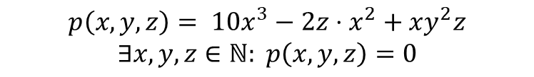
$$p\left(x,y,z\right)= 10x^{3}−2z⋅x^{2}+xy^{2}z$$
$$∃x,y,z∈ℕ: p\left(x,y,z\right)=0$$
X=0
Y=-2
Z=7
Turing-decidable
$∀x∈D$ M(x)=1
$∀x∉D$ M(x)=0
Turing-recognizable
$∀x∈D$ M(x)=1
$∀x∉D$ either M(x)=0 or M(x) doesn’t halt
$$p\left(x\right)= 10x^{3}−2x^{2}+1$$
$$p\left(0\right)= 10{⋅0}^{3}−2⋅0^{2}+1≠0$$
$$p\left(1\right)= 10{⋅1}^{3}−2⋅1^{2}+1≠0$$
$$p\left(−1\right)= 10{⋅1}^{3}−2⋅1^{2}+1≠0$$
$$p\left(z\right)= 10{⋅z}^{3}−2⋅z^{2}+1=0$$
$$…$$

Slide 22
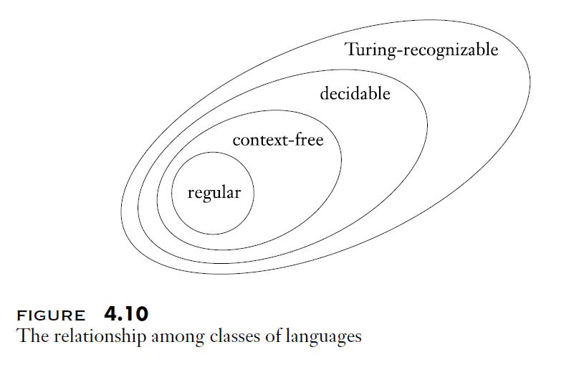
recursively
enumerable
recursive

Slide 23


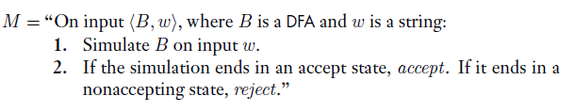
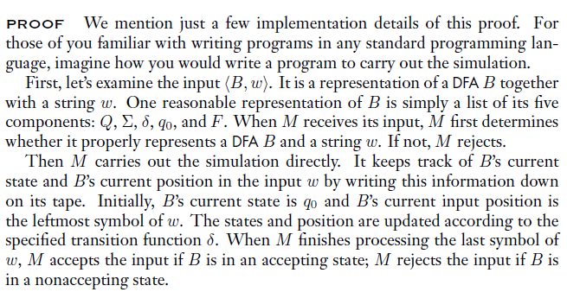
A decidable problem

Slide 24
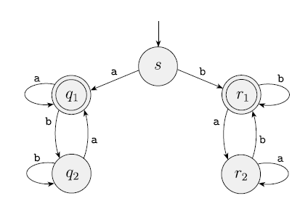


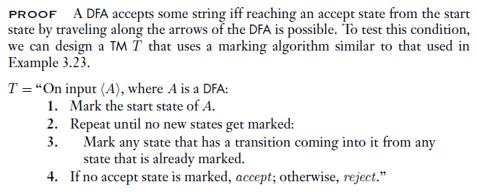
A decidable problem

Slide 25

An undecidable problem

Slide 26

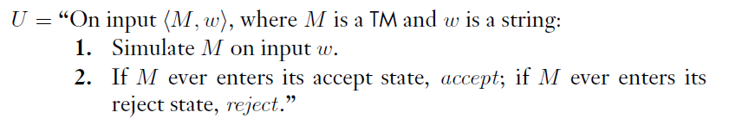

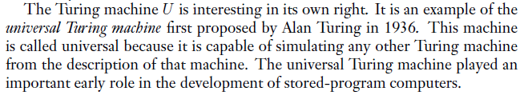

Slide 27
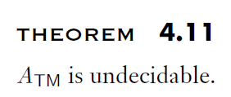
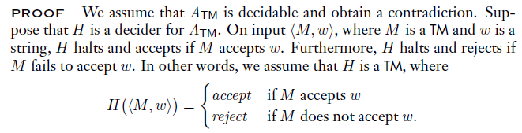

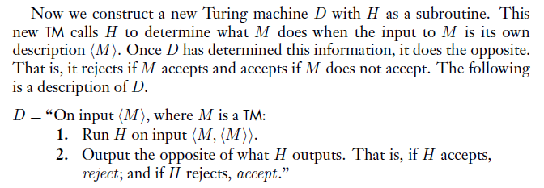

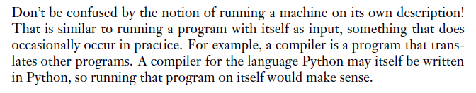

Slide 28
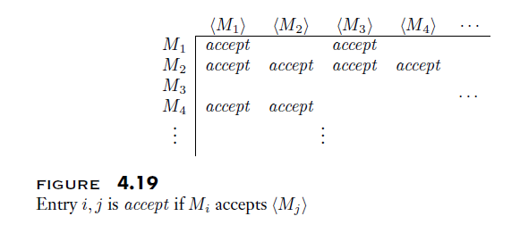
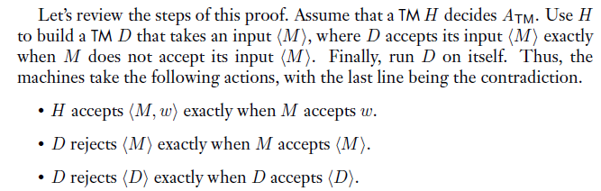
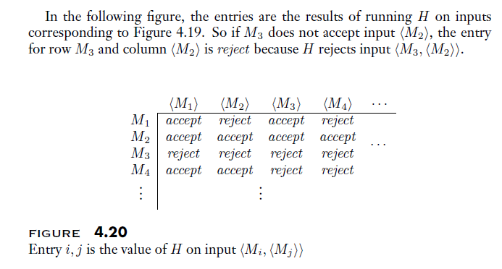
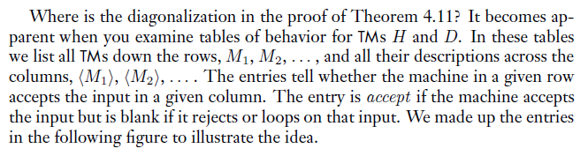
Diagonalization

Slide 29
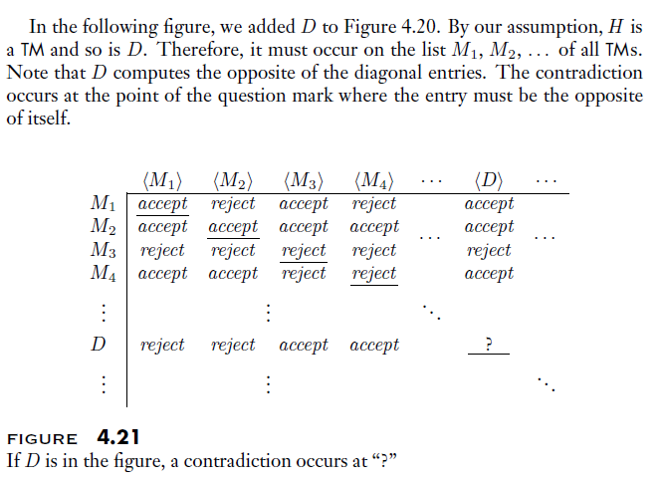
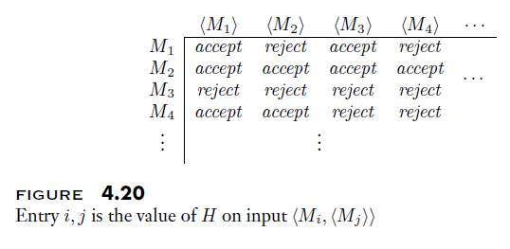

Slide 30
Halting problem

Slide 32

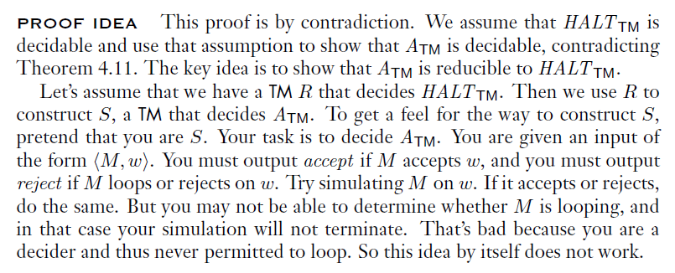
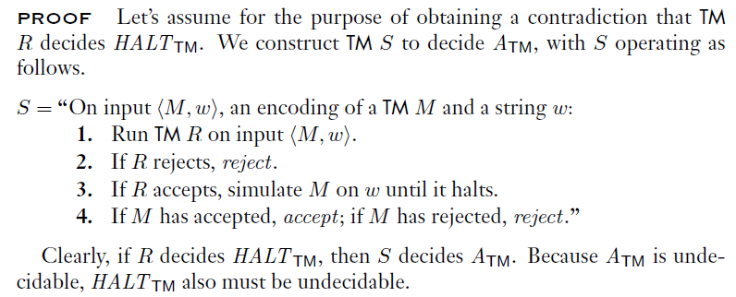
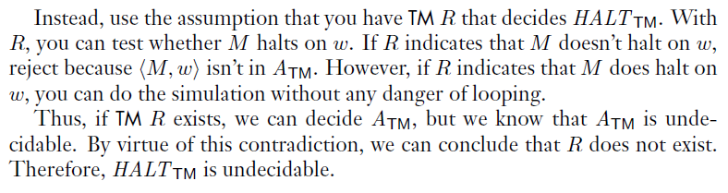

$$A_{TM}=\left\{\left(M,w\right)| M \text{is} \text{a} \text{TM} \text{and} M \text{accepts} w\right\}$$
Recall that $A_{TM}$ was not decidable

Slide 33
$$∀x∈L:M \text{accepts} x$$
$M\left(x\right)=1$
$∀x∉L:M \text{either} \text{rejects} x \text{or} \text{loops} \text{on} x$
$M\left(x\right)=0$ or $M(x)$ is undefined
$$∀x∈L:M \text{accepts} x$$
$M\left(x\right)=1$
$∀x∉L:M \text{rejects} x$
$M\left(x\right)=0$

Slide 34
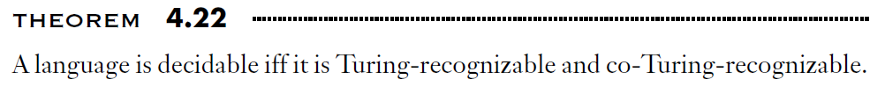
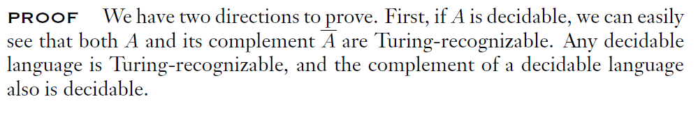
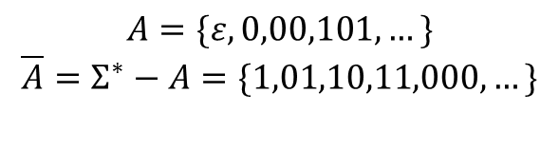
$$A=\{ε,0,00,101,…\}$$
$$\overline{A}=Σ^{∗}−A=\{1,01,10,11,000,…\}$$

Slide 35
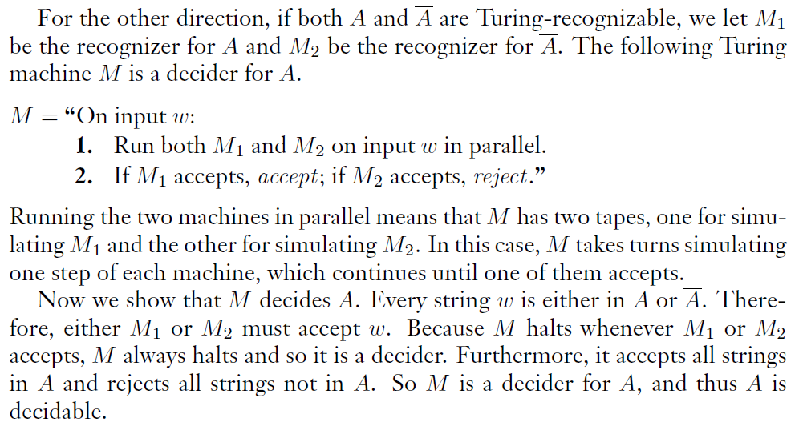


$$A∪\overline{A}=Σ^{∗}$$
$$∀x∈Σ^{∗}\left(x∈A∨x∈\overline{A}\right)$$

Slide 36
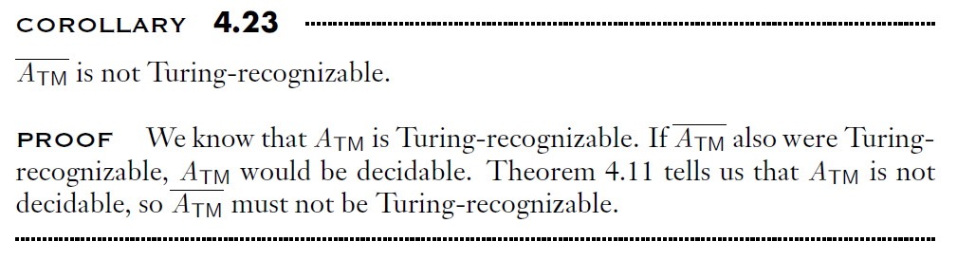


$A_{TM}$ is not Turing-decidable
$A_{TM}$ is Turing-recognizable

